Slide 1
Chap 2. Application Layer(2)
최승식

Slide 2
사용자와 서버의 상호작용: 쿠키
HTTP 서버는 상태유지 하지 않음
수천개의 연결을 다룰수 있는 고성능 웹 서버 개발 가능
문제점 : 사용자 접속 제한 사용자에 따른 컨텐츠 제공 불가능
상용 웹사이트는 쿠키사용
Four components:
1) HTTP응답 메시지 쿠키헤더 라인
2) HTTP요청 메시지 쿠키헤더 라인
3) 사용자의 브라우저에 사용자 종단 시스템과 관리를 지속시키는 쿠키파일
4) 웹사이트 백엔드 데이타베이스

Slide 3

사용자와 서버의 상호작용: 쿠키
client
server
ebay 8734
usual http request msg
Amazon server
creates ID
1678 for user
cookie file
usual http response
set-cookie: 1678
backend
database
create
entry
ebay 8734
amazon 1678
usual http request msg
cookie: 1678
cookie-
specific
action
access
usual http response msg
one week later:
access
ebay 8734
amazon 1678
usual http request msg
cookie: 1678
cookie-
specific
action
usual http response msg

Slide 4
웹 캐싱
서버와 단말에 모두 존재
서버측 캐싱
단말 측 캐싱
캐싱은 HTTP header에 If-modified-since 를 사용하여 체크 함
전형적으로 ISP에 의해 설치됨 (브라우저를 미리 설정)
웹 캐싱 사용이유?
Client요청에 대한 응답시간을 줄일 수 있슴
기업체의 외부 액세스 링크에 대한 트래픽을 줄임
영세한 컨텐츠 사업자에게도 효과적으로 컨텐츠를 제공하게 함

Slide 5
웹 캐싱(서버측 캐싱)
Goal: 기점 웹 서버의 관여 없이 client의 요청을 만족시킴
사용자 브라우져 설정 :
프락시 서버를 통한 액세스로 설정
브라우져는 모든 http 요청을 프락시 서버로 요청
캐싱된 객체: 프락시 서버가 캥싱된 객체 리턴
캐싱된 객체가 없는 경우프락시 서버가 기점서버에 요청한 후 결과를 client에 전송
origin
server
Proxy
server
HTTP request
HTTP request
client
HTTP response
HTTP response
HTTP request
HTTP response
client
origin
server

Slide 6

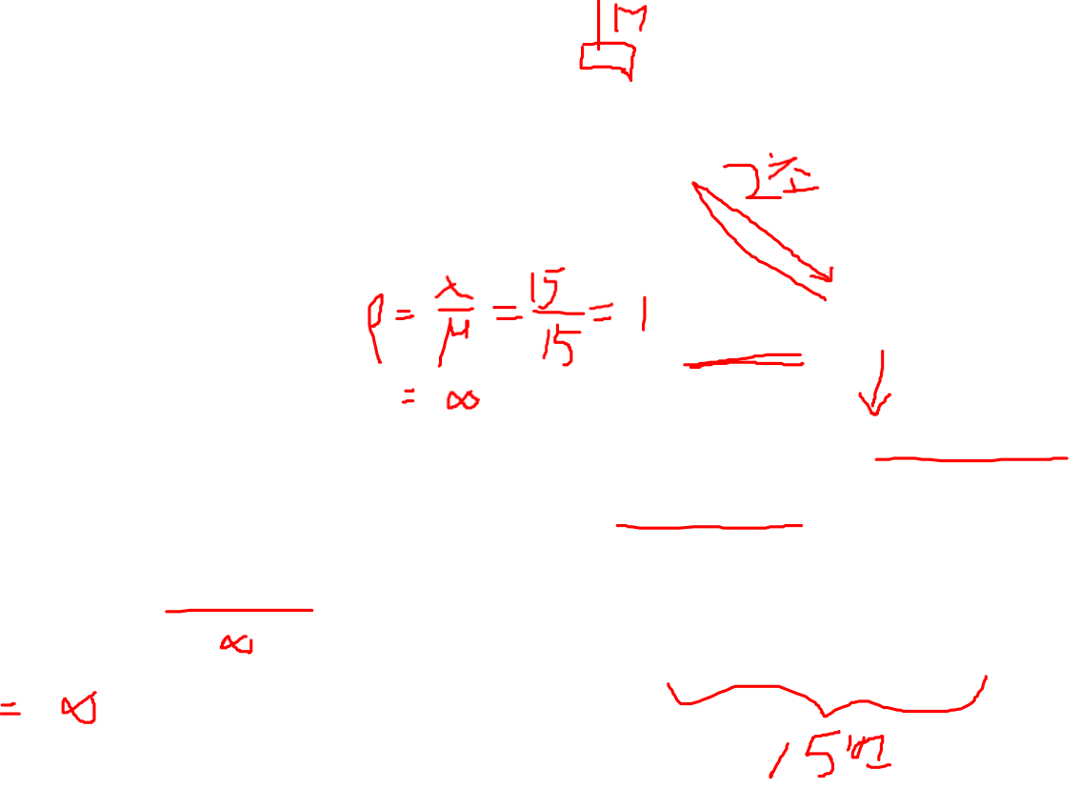
웹캐싱 예
가정 :
객체크기 : 1M 비트
기관브라우져(전체)부터 기점서버 평균요청 비율 : 15/sec
인터넷 라우터 요청으로부터 기점서버 응답시간(인터넷지연) : 2 초
액세스 링크 : 15 Mbps
결과 :
액세스링크 트래픽강도: 1
전체지연 = 인터넷지연 + 액세스지연 + LAN 지연
= 2 sec + minutes + 0.01
origin
servers
public
Internet
인터넷
라우터
15 Mbps
access link
기업체망
기업체 라우터
100 Mbps LAN

Slide 7
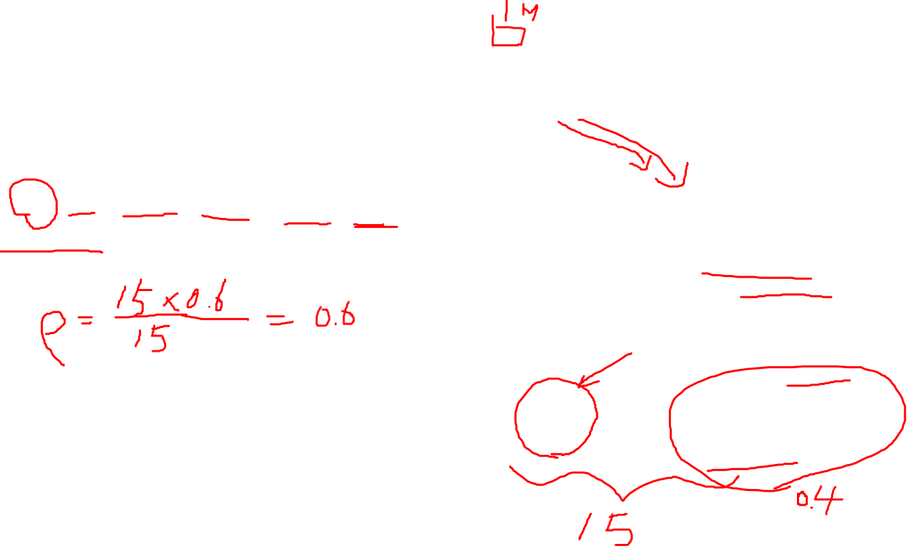
웹캐싱 예(웹캐싱을 사용할 경우)
적중율이 0.4 인경우
40% requests satisfied at cache, 60% requests satisfied at origin
트래픽 강도 = 15M비트*0.6/15Mbps = 0.6
전체지연 = 0.6 * (기점서버로부터 지연) +0.4 * (캐시에 의한 랜지연) = 0.6 (2초+0.067+0.01) + 0.4 (0.01) = 1.25초
origin
servers
public
Internet
인터넷
라우터
15 Mbps
access link
기업체망
기업체 라우터
100 Mbps LAN
local web
cache

Slide 8

조건부 GET : 단말측 캐싱
client
server
목적 : client가 최근버젼의 객체를 캐싱하고 있는 경우 객체를 보내지 않음
client: in HTTP requests에 캐싱된 복사본의 날짜 명시
If-modified-since: <date>
server: client측 캐싱된 객체가 최근이면 응답에 객체를 포함하지 않음
HTTP/1.0 304 Not Modified
HTTP request msg
If-modified-since: <date>
object
not
modified
HTTP response
HTTP/1.0
304 Not Modified
HTTP request msg
If-modified-since: <date>
object
modified
HTTP response
HTTP/1.0 200 OK
<data>

Slide 9
2.3 인터넷 전자메일
outgoing
message queue
3가지 구성요소 :
user agents
mail servers
simple mail transfer protocol: SMTP
User Agent
메일리더기
composing, editing, reading mail messages
e.g., Eudora, Outlook, elm, Netscape Messenger
outgoing, incoming messages stored on server
user mailbox
user
agent
mail
server
user
agent
SMTP
mail
server
user
agent
SMTP
SMTP
mail
server
user
agent
user
agent
user
agent

Slide 10
전자메일: SMTP [RFC 2821]
Client에서 server로 신뢰성 있는 이메일 전송을 위해 TCP 포트25 사용
직접전송 : 송신서버에서 수신서버로 전송
전송 3단계
handshaking (greeting)
transfer of messages
closure
command/response interaction
commands: ASCII text
response: status code and phrase
메시지는 7-bit ASCII코드만 지원

Slide 11


Scenario: Alice sends message to Bob
Alice는 UA를 통해 bob@someschool.edu을 수신자로 하는 메일을 작성함
2) Alice의 UA는 그녀의 메일서버에 메일을 보내고 그 메일은 송신서버에 보관됨
3) 송신서버 측 SMTP는 밥의 메일서버 SMTP에 연결
4) 송신 SMTP는 TCP연결을 통해 수신메일서버에 메시지 전달
5) 수신메일서버는 밥의 메일함에 메일을 보관함
6) 밥은 자신 UA를 통해 메시지를 읽는다
1
mail
server
mail
server
user
agent
user
agent
2
3
6
4
5

Slide 12
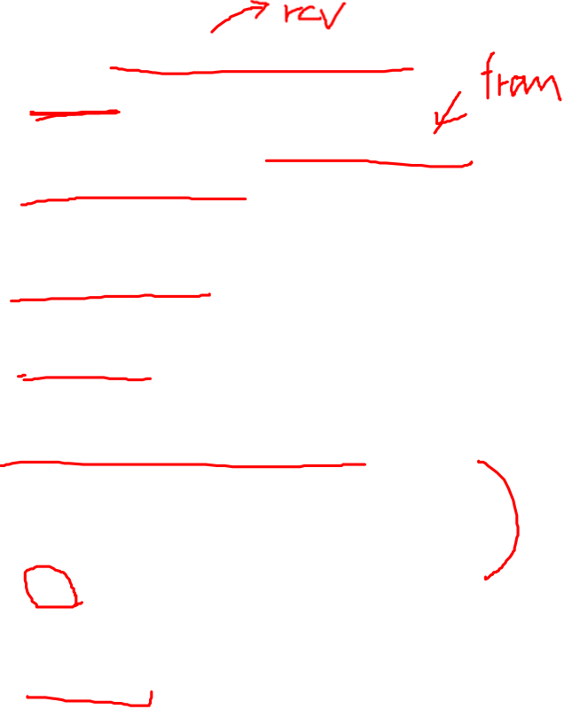
Sample SMTP interaction
S: 220 hamburger.edu
C: HELO crepes.fr
S: 250 Hello crepes.fr, pleased to meet you
C: MAIL FROM: <alice@crepes.fr>
S: 250 alice@crepes.fr... Sender ok
C: RCPT TO: <bob@hamburger.edu>
S: 250 bob@hamburger.edu ... Recipient ok
C: DATA
S: 354 Enter mail, end with "." on a line by itself
C: Subject: Pizza
C: Do you like ketchup?
C: How about pickles?
C: .
S: 250 Message accepted for delivery
C: QUIT
S: 221 hamburger.edu closing connection

Slide 13

SMTP
SMTP 는 지속연결을 사용
SMTP는 7비트 ASCII로 된 메시지(헤더와 바디)를 요구함 (인코딩 필요)
SMTP 는 메시지 종료를 위해 CRLF.CRLF를 사용
HTTP와의 차이점:
1. HTTP: pull vs. SMTP: push
2. SMTP는 각 몸체를 포함하여 각 메시지가 7비트 ASCII포맷 HTTP 는 제한이 없슴
3. 텍스트와 이미지로 구성된 문서를 다루는 방법 SMTP : 모든 메시지의 객체를 한 메시지로 만듬 HTTP : 응답메시지에 각 객체를 캡슐화

Slide 14
Mail message format
SMTP: 이메일 메시지를 교환하기 위한 프로토콜
RFC 822: 메일헤더 라인의 포맷과 의미해석
header lines, e.g.,
To:
From:
Subject:
SMTP 명령어와 다름
body
“message”, ASCII 문자만 사용
header
blank
line
body

Slide 15

비-ASCII 데이터를 위한 MIME확장
MIME: multimedia mail extension, RFC 2045, 2056
메시지 헤더에 추가라인 선언 : MIME content type
From: alice@crepes.fr
To: bob@hamburger.edu
Subject: Picture of yummy crepe.
MIME-Version: 1.0
Content-Transfer-Encoding: base64
Content-Type: image/jpeg
base64 encoded data .....
.........................
......base64 encoded data
MIME version
method used
to encode data
multimedia data
type, subtype,
parameter declaration
encoded data

Slide 16
MIME 타입 Content-Type: type/subtype; parameters
Text
example subtypes: plain, html
Image
example subtypes: jpeg, gif
Audio
exampe subtypes: basic (8-bit mu-law encoded), 32kadpcm (32 kbps coding)
Video
example subtypes: mpeg, quicktime
Application
보기전에 리더에 의한 처리가 필요한 데이터
example subtypes: msword, octet-stream

Slide 17

메일 액세스 프로토콜
SMTP
SMTP
access
protocol
user
agent
user
agent
sender’s mail
server
receiver’s mail
server
SMTP: 수신 서버에 전달/저장
Mail access protocol: 서버로 부터 메일수신
POP: Post Office Protocol [RFC 1939]-> 포트 110
authorization (agent <-->server) and download
IMAP: Internet Mail Access Protocol [RFC 1730]
more features (more complex)
manipulation of stored msgs on server
HTTP: Hotmail , Yahoo! Mail, etc.

Slide 18

POP3 protocol
S: +OK POP3 server ready
C: user bob
S: +OK
C: pass hungry
S: +OK user successfully logged on
authorization phase
client commands:
user: declare username
pass: password
server responses
+OK
-ERR
transaction phase, client:
list: list message numbers
retr: retrieve message by number
dele: delete
quit
C: list
S: 1 498
S: 2 912
S: .
C: retr 1
S: <message 1 contents>
S: .
C: dele 1
C: retr 2
S: <message 1 contents>
S: .
C: dele 2
C: quit
S: +OK POP3 server signing off

Slide 19
DNS: services, structure
DNS services
호스트 네임을 IP주소로 변경
canonical, alias names
메일 서버 엘리어싱
부하분산
중복 웹 서버 : 여러 개의 IP 주소가 하나의 이름으로 맵핑
UDP 53번 포트사용
DNS structure
루트 DNS서버
400개의 서버를 13개의 기관이 관리
최상위 레벨(TLD) 서버
.com .edu .kr .jp등
책임 DNS서버
기관에서 관리하는 서버

Slide 20
DNS: a distributed, hierarchical database
Root DNS Servers
…
…
com DNS servers
org DNS servers
edu DNS servers
yahoo.com
DNS servers
pbs.org
DNS servers
poly.edu
DNS servers
umass.edu
DNS servers
amazon.com
DNS servers
단말이 www.amazon.com 의 IP주소를 구할때 :
단말이 root server에 .com DNS 서버를 조회
단말이 .com DNS server에게 amazon.com DNS server를 조회
단말이 amazon.com DNS server에 www.amazon.com 의 IP주소를 조회

Slide 21
DNS name resolution example
root DNS server
2
cis.poly.edu 호스트가gaia.cs.umass.edu의 IP주소를 구할때
3
TLD DNS server
4
5
반복적 질의 :
contacted server replies with name of server to contact
“I don’t know this name, but ask this server”
local DNS server
dns.poly.edu
7
6
1
8
authoritative DNS server
dns.cs.umass.edu
requesting host
cis.poly.edu
gaia.cs.umass.edu

Slide 22
DNS name resolution example
root DNS server
2
3
재귀적 질의:
접촉한 name server 에 부담을 가함
상위 레벨의 name server 과부하
7
6
TLD DNS
server
local DNS server
dns.poly.edu
5
4
1
8
authoritative DNS server
dns.cs.umass.edu
requesting host
cis.poly.edu
gaia.cs.umass.edu

Slide 23
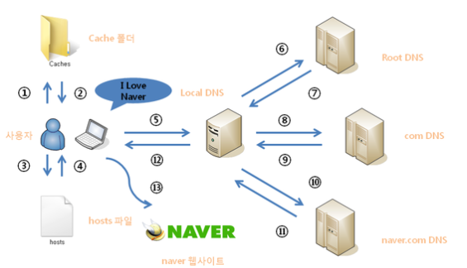
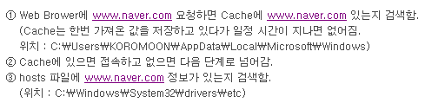
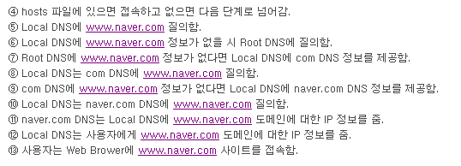
DNS name resolution example

Slide 24
DNS records
DNS: distributed database storing resource records (RR)
RR format: (name, value, type, ttl)
type=A
name is hostname
value is IP address
type=CNAME
name is alias name for some “canonical” (the real) name
www.ibm.com is really
servereast.backup2.ibm.com
value is canonical name
type=NS
name is domain (e.g., foo.com)
value is hostname of authoritative name server for this domain
type=MX
value is name of mailserver associated with name

Slide 25
DNS protocol, messages
query and reply messages, both with same message format
2 bytes
2 bytes
message header
identification: 16 bit # for query, reply to query uses same #
flags:
query or reply
recursion desired
recursion available
reply is authoritative
identification
flags
# questions
# answer RRs
# authority RRs
# additional RRs
questions (variable # of questions)
answers (variable # of RRs)
authority (variable # of RRs)
additional info (variable # of RRs)

